Slide 1
2.8 段的概念
错误认识：
  内存被划分成了一个一个的段，每一个段有一个段地址。
其实：
  内存并没有分段，段的划分来自于CPU，由于8086CPU用“（段地址×16）+偏移地址=物理地址”的方式给出内存单元的物理地址，使得我们可以用分段的方式来管理内存。

Slide 2
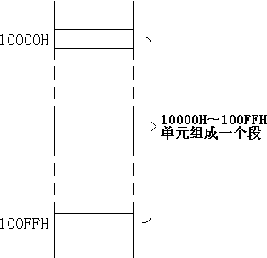
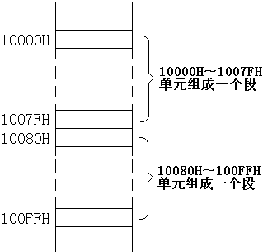
2.8 段的概念

Slide 3
2.8 段的概念
以后，在编程时可以根据需要，将若干地址连续的内存单元看作一个段，用段地址×16定位段的起始地址（基础地址），用偏移地址定位段中的内存单元。
两点需要注意

Slide 4
两点需要注意
（1）段地址×16 必然是 16的倍数，所以一个段的起始地址也一定是16的倍数；
（2）偏移地址为16位，16 位地址的寻址能力为 64K，所以一个段的长度最大为64K。

Slide 5
内存单元地址小结
CPU访问内存单元时，必须向内存提供内存单元的物理地址。
8086CPU在内部用段地址和偏移地址移位相加的方法形成最终的物理地址。
思考两个问题

Slide 6
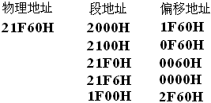
内存单元地址小结
（1）观察下面的地址，读者有什么发现？
结论：CPU可以用不同的段地址和偏移地址形成同一个物理地址。

Slide 7
内存单元地址小结
（2）如果给定一个段地址，仅通过变化偏移地址来进行寻址，最多可以定位多少内存单元？
  结论：偏移地址16位，变化范围为0~FFFFH，仅用偏移地址来寻址最多可寻64K个内存单元。
  比如：给定段地址1000H，用偏移地址寻址，CPU的寻址范围为：10000H~1FFFFH。

Slide 8
没有小结的小结
在8086PC机中，存储单元的地址用两个元素来描述。即段地址和偏移地址。
“数据在21F60H内存单元中。”对于8086PC机的两种描述：
  （a）数据存在内存2000:1F60单元中；
  （b）数据存在内存的2000段中的1F60H单元中。
可根据需要，将地址连续、起始地址为16的倍数的一组内存单元定义为一个段。

Slide 9
检测点2.2
没有通过检测点请不要向下学习！

Slide 10
2.9 段寄存器
段寄存器就是提供段地址的。
8086CPU有4个段寄存器：
CS、DS、SS、ES
当8086CPU要访问内存时，由这4个段寄存器提供内存单元的段地址。

Slide 11
2.10 CS和IP
CS和IP是8086CPU中最关键的寄存器，它们指示了CPU当前要读取指令的地址。
CS为代码段寄存器；
IP为指令指针寄存器。

Slide 12
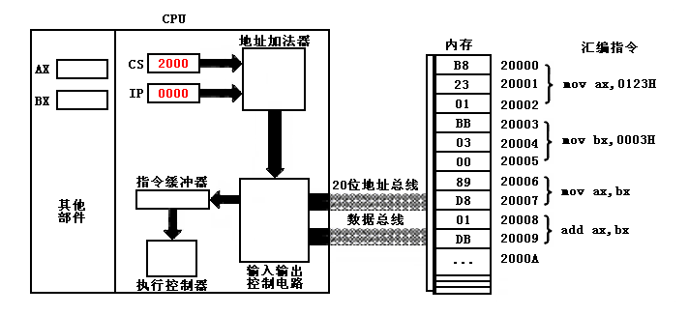
8086PC读取和执行指令相关部件
8086PC读取和执行指令演示
8086PC工作过程的简要描述

Slide 13
8086PC工作过程的简要描述
（1）从CS:IP指向内存单元读取指令，读取的指令进入指令缓冲器；
（2）IP = IP + 所读取指令的长度，从而指向下一条指令；
（3）执行指令。 转到步骤 （1），重复这个过程。

Slide 14
8086PC工作过程的简要描述
在 8086CPU 加电启动或复位后（ 即 CPU刚开始工作时）CS和IP被设置为CS=FFFFH，IP=0000H。
即在8086PC机刚启动时，CPU从内存FFFF0H单元中读取指令执行。
FFFF0H单元中的指令是8086PC机开机后执行的第一条指令。

Slide 15
2.10 CS和IP
在任何时候，CPU将CS、IP中的内容当作指令的段地址和偏移地址，用它们合成指令的物理地址，到内存中读取指令码，执行。
如果说，内存中的一段信息曾被CPU执行过的话，那么，它所在的内存单元必然被CS:IP指向过。

Slide 16
2.11 修改CS、IP的指令
在CPU中，程序员能够用指令读写的部件只有寄存器，程序员可以通过改变寄存器中的内容实现对CPU的控制。
CPU从何处执行指令是由CS、IP中的内容决定的，程序员可以通过改变CS、IP中的内容来控制CPU执行目标指令。
我们如何改变CS、IP的值呢？

Slide 17
2.11 修改CS、IP的指令
8086CPU必须提供相应的指令
先回想我们如何修改AX中的值？
mov指令不能用于设置CS、IP的值，
8086CPU没有提供这样的功能。
8086CPU为CS、IP提供了另外的指令来改变它们的值：转移指令

Slide 18
如何修改AX中的值？
mov 指令
如：mov ax,123
mov指令可以改变8086CPU大部分寄存器的值，被称为传送指令。
能够通过mov 指令改变CS、IP的值吗？
Return

Slide 19
2.11 修改CS、IP的指令
同时修改CS、IP的内容：
jmp 段地址：偏移地址
jmp 2AE3:3
jmp 3:0B16
功能：用指令中给出的段地址修改CS，偏移地址修改IP。

Slide 20
2.11 修改CS、IP的指令
仅修改IP的内容：
jmp 某一合法寄存器
jmp ax （类似于 mov IP,ax）
jmp bx
功能：用寄存器中的值修改IP。

Slide 21
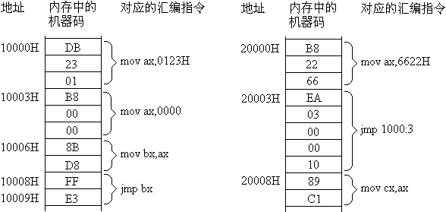
问题分析:CPU运行的流程
内存中存放的机器码和对应汇编指令情况： （初始：CS=2000H，IP=0000H）

Slide 22
问题分析结果：
（1）mov ax,6622
（2）jmp 1000:3
（3）mov ax,0000
（4）mov bx,ax
（5）jmp bx
（6）mov ax,0123H
（7）转到第（3）步执行

Slide 23
2.12 代码段
对于8086PC机，在编程时，可以根据需要，将一组内存单元定义为一个段。
可以将长度为 N（ N≤64KB ）的一组代码，存在一组地址连续、起始地址为 16的倍数的内存单元中，这段内存是用来存放代码的，从而定义了一个代码段。

Slide 24
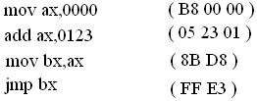
2.12 代码段
例如：
这段长度为 10 字节的字节的指令，存在从123B0H~123B9H的一组内存单元中，我们就可以认为，123B0H~123B9H这段内存单元是用来存放代码的 ，是一个代码段 ，它的段地址为123BH，长度为10字节。

Slide 25
2.12 代码段
如何使得代码段中的指令被执行呢？
将一段内存当作代码段，仅仅是我们在编程时的一种安排，CPU 并不会由于这种安排，就自动地将我们定义得代码段中的指令当作指令来执行。
CPU 只认被 CS:IP 指向的内存单元中的内容为指令。
所以要将CS:IP指向所定义的代码段中的第一条指令的首地址。
如刚才的CS = 123BH，IP = 0000H。

Slide 26
2.9节~2.12节 小结
1、段地址在8086CPU的寄存器中存放。当8086CPU要访问内存时，由段寄存器提供内存单元的段地址。8086CPU有4个段寄存器，其中CS用来存放指令的段地址。
2、CS存放指令的段地址，IP存放指令的偏移地址。
8086机中，任意时刻，CPU将CS:IP指向的内容当作指令执行。

Slide 27
2.9节~2.12节 小结（续）
3、8086CPU的工作过程：
  （1）从CS:IP指向内存单元读取指令，读取的指令进入指令缓冲器；
  （2）IP指向下一条指令；
  （3）执行指令。（转到步骤（1），重复这个过程。）
4、8086CPU提供转移指令修改CS、IP的内容。

Slide 28
检测点2.3
没有通过检测点请不要向下学习！

Slide 29
实验一
查看CPU和内存，用机器指令和汇编指令编程

Slide 30
DEBUG
R命令查看、改变CPU寄存器的内容；
D命令查看内存中的内容；
E命令改写内存中的内容；
U命令将内存中的机器指令翻译成汇编指令；
T命令执行一条机器指令；
A命令以汇编指令的格式在内存中写入一条机器指令。

